Slide 1
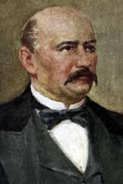
Олекса Петрович Стороженко Народився 24 листопада 1806, с. Лісогори, Чернігівська область, помер 18 листопада 1874, в м.Берестя (тепер Білорусь). Український письменник, етнограф, драматург.

Slide 2
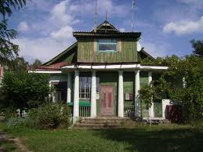
Козацький рід Стороженків відомий з XVII ст.; відомості про його представників є в гетьманських універсалах і документах Генеральної військової канцелярії XVIII ст. Предків письменника можна знайти серед прилуцьких полковників, ічнянських і повстинських сотників, вони володіли чималими маєтками в Україні, зокрема на Полтавщині.

Slide 3
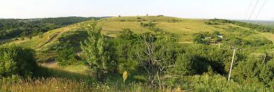
Дитячі роки письменника минули в містечку Великі Будища Зіньківського повіту на Полтавщині. Дані про освіту письменника дослідники подають різні. Так А. Іщук зазначає, що Олекса Стороженко з молодих літ навчався у військовій школі. Коли йому минуло 18 років, він пішов на військову службу і майже не жив у рідних місцях, де народився і провів свої дитячі роки.

Slide 4
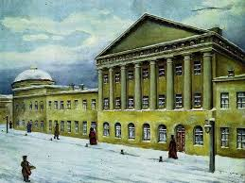
Спочатку хлопець одержав домашню освіту, а потім учився в «шляхетному пансіоні при Слобідсько-Українській губернській гімназії в м. Харкові. З виданого О.Стороженку атестату видно, що в гімназії він вивчав російську, французьку, німецьку, латинську мови, російську словесність, загальну й російську історію, географію, і виявив “чудові“ успіхи

Slide 5
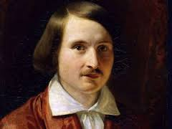
Пам'ятною для Стороженка була зустріч із молодим Миколою Гоголем. Про цю зустріч, що відбулася на Полтавщині десь у 1820-х, Стороженко розповів з багатьма цікавими подробицями у своєму творі «Спогад».

Slide 6
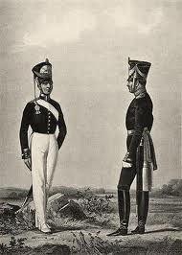
р
У поході 1849 в Угорщину; він був контужений.
З 1824, протягом майже 30 років перебуваючи на військовій службі, О. Стороженко пройшов шлях від унтер-офіцера в кінно-єгерському до поручика драгунського полку, а згодом став старшим офіцером у штабі кавалерійського корпусу. Буваючи з полком у різних місцях, в тому числі в Україні, виконуючи різні доручення, зокрема пов'язані з відбором коней для армії, нерідко переїздив із однієї місцевості в іншу, завдяки чому мав можливість вивчати життя й побут селянства Південної України, зустрічався з колишніми січовиками. Цей життєвий матеріал став основою багатьох його творів

Slide 7
У 1857 — на сторінках російських журналів і газет з'явилося ім'я О. Стороженка як автора роману з української старовини «Брати-близнюки». 1861 — став відомим і як україномовний письменник, його доробок друкували в журналі «Основа». 1863 — у Петербурзі вийшли «Українські оповідання» у двох томах, які О. Стороженко написав ще в 1850-х рр. 1864 — О. Стороженка перевели в у польсько-литовський край — м. Вільно. Там він був у розпорядженні одіозного генерал-губернатора Північно-Західного краю М. Муравйова. Ця служба відбилася на творах письменника, оприлюнених у «Віснику Західної Росії», — вони були тенденційні, спрямовані проти польського та білоруського національно-визвольного руху 1863–1864 років.

Slide 8
а
До смерті письменника спричинилася прикра пригода. Повертаючись одного разу пізнього жовтневого вечора додому, Стороженко впав із кладки в холодну воду, пошкодив ногу, застудився і незабаром помер.

Slide 9
Найвідоміші твори:
Гуморески:
1)"Вуси"
2)"Голка"
П'єси:
1)"Гаркуша"
Повісті:
1)"Марко Проклятий"
Міфологічний твір:
1)"Закоханий чорт"
І найвідоміший твір - Брати- близнюки

